Slide 1
Обобщение опыта методическая тема: учебно-исследовательская работа –условие развития познавательной активности школьников
Вавилова Н.А.
Учитель истории и обществознания МБОУ «Судинская СОШ» Уинский район Пермский край

Slide 2
«Не существует сколь-нибудь достоверных тестов на одаренность, кроме тех, которые проявляются в результате активного участия хотя бы в самой маленькой поисковой исследовательской работе»
А.Н.Колмогоров

Slide 3
Исследовательская работа -
форма организации деятельности учащихся , связанная с решением творческой, исследовательской задачи с заранее неизвестным решением и предполагающая наличие основных этапов научного исследования:
постановку проблемы,
знакомство с литературой по данной теме,
сбор собственного материала,
его анализ, обобщение, и выводы.

Slide 4
ЦЕЛь:
Развитие познавательных интересов, интеллектуальных, творческих, коммуникативных способностей учащихся, определяющих формирование компетентностной личности, способной к жизнедеятельности и самореализации

Slide 5
задачи:
Расширение и углубление знаний учащихся
Развитие навыков исследовательской деятельности
Формирование умения публичного выступления
Развитие коммуникативных качеств личности
Формирование умения находить и анализировать информацию из различных источников
Формирование умения составлять презентацию и выступление для защиты своей работы
Одновременное решение вопросов обучения, развития и воспитания

Slide 6
Виды исследовательской деятельности
Проблемно - реферативный
Экспериментально - творческие
Исследовательско - творческий
Изобретательско - рационалистический
Экспериментально - исследовательский
Проектно - поисковый

Slide 7
Конкурс «Край, в котором мы живем» 2008 г.
«История села Суды». Чистяков Иван, 9 кл.
«Судьба страны в судьбе семьи». Киселева Елена, 9 кл.
«Посвятила себя служению народу». Бурмасов Андрей, 9 кл.
Презентация «Земляки на фронтах Великой Отечественной». Федоров Андрей, 9 кл.
«Родной край». Программа элективного курса. Вавилова Н.А.

Slide 8
Конкурс «Корнями дерево сильно» 2008 г.
«Посвятила себя служению народу». Бурмасов Андрей, 9 кл. - Сертификат

Slide 9
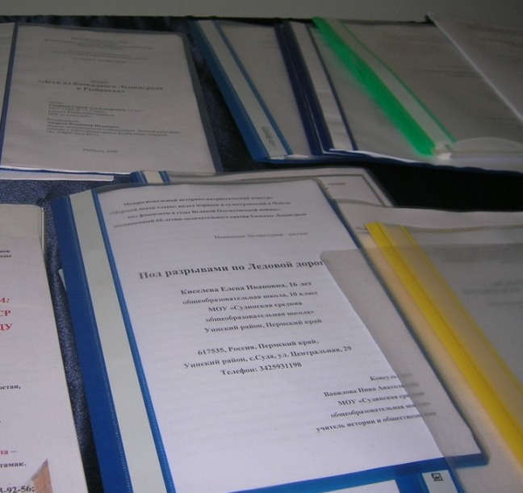
Межрегиональный историко-патриотический конкурс «Морской венок славы» 2009 г.
«Под разрывами по Ледовой дороге». Киселева Елена, 10 кл. – Диплом, I место
Реферат «Роль Балтийского флота в обороне Ленинграда». Бурмасов Андрей, 10 кл. – Сертификат
Реферат «Балтийский флот СССР в Великой Отечественной войне». Бурмасов Максим, 10 кл., - Сертификат

Slide 10
Защита работы «Под разрывами по ледовой дороге» г. Санкт-петербург

Slide 11
Межрегиональный историко-патриотический конкурс «Морской венок славы» 2009 г.

Slide 12
Конкурс «Салют, Победа!» 2010 г.
«Фронтовые дороги». Медникова Алена, 9 кл. – Диплом
«Расскажи мне о войне». Чухнина Кристина, 9 кл. – Грамота
«Под разрывами по Ледовой дороге» Киселева Елена, 10 кл. - Грамота

Slide 13
Конкурс «История моей семьи – история Родины. Простые истории Великой Победы»
«Фронтовые дороги». Медникова Алена, 9 кл. – Почетная грамота
«Расскажи мне о войне». Чухнина Кристина, 9 кл. – Почетная грамота
«Под разрывами по Ледовой дороге» Киселева Елена, 10 кл. – Почетная грамота

Slide 14
Школьная конференция «Первые шаги в науку» 2010 г.
«Моя родословная». Бурмасов Андрей, 10 кл.
«Балтийский флот в обороне Ленинграда». Бурмасов Максим, 10 кл.
«Под разрывами по Ледовой дороге». Киселева Елена, 10 кл.
«Земляки на фронтах Великой Отечественной». Федоров Андрей, 10 кл.
«Фронтовые дороги». Медникова Алена, 9 кл.
«Расскажи мне о войне». Чухнина Кристина, 9 кл.

Slide 15
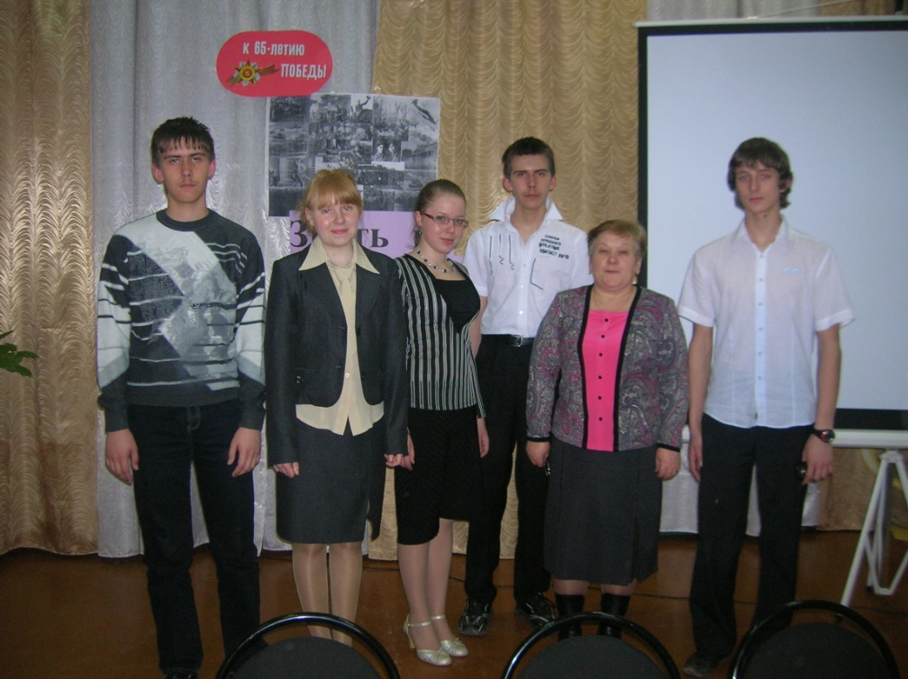
Районный семинар «Знать и помнить»
Благодарность в номинации «Поклонимся великим тем годам»
Выступления учеников:
«Земляки на фронтах Великой Отечественной»
«Расскажи мне о войне»
«Страшные годы войны – грозные годы блокады»

Slide 16
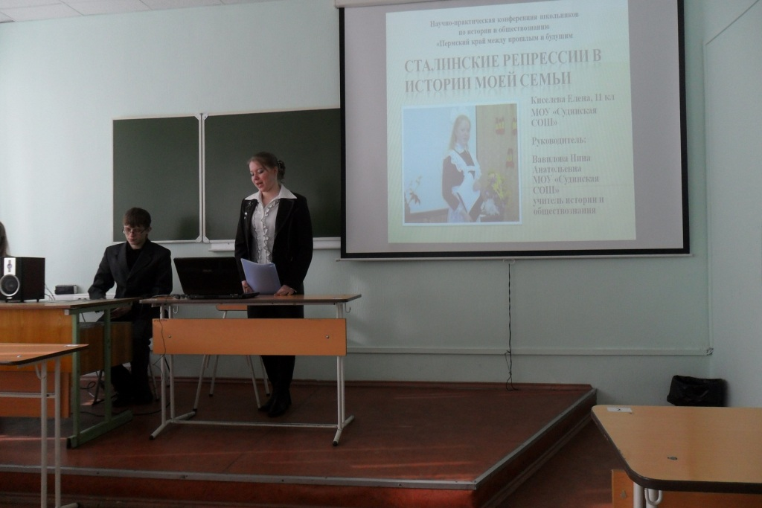
Научно-практическая конференция школьников «Пермский край между прошлым и будущим» Высшая школа экономики 2011 г.
«Сталинские репрессии в истории семьи» Киселева Елена, 11 кл. Сертификат

Slide 17
Всероссийская гуманитарная олимпиада школьников «Умницы и умники» 2011 г.
Бурмасов Андрей, 11 кл.
Призер олимпиады

Slide 18
Школьная конференция «Первые шаги в науку» 2011 г.
«Сталинские репрессии в истории семьи». Киселева Елена, 11 кл.
«Моя родословная». Харитонов Павел, 8 кл.
«Моя родословная». Чистяков Андрей, 8 кл.

Slide 19
Брат
Виталий
1990г
Я, Харитонов Павел 1996г
Андрей
Егор
Алена
Ирина
Сестра Папы Вера
Папа
Мама
Сестра
Мамы
Лариса
Харитонова
Таисья
Петровна
Харитонов
Павел
Иванович
Воронцов
Пётр
Александрович
Воронцова
Галина
Ивановна
Воронцова
Галина
Ивановна
Сестра
Бабушки
Тамара
Труфанов
Петр
Егорович
Труфанова
Клавдия
Ивановна
Харитонов
Иван
Илларион.
Харитонова
Зоя
Ивановна
Воронцов
Александр
Иванович
Воронцова
Фёкла
Ивановна
Рогожников
Иван
Максимович
Рогожникова
Анна
Фёдоровна
Генеалогическое древо семьи Харитоновых

Slide 20
Чистяков Андрей Чистяков Алексей
Чистяков Григорий
Харитонова Наталья
Чистяков Иван
Михеева Мария
Харитонов Иван
Пономарева Зоя
Чистяков Егор
Осокина Екатерина
Михеев Алексей
Горшкова Екатерина
Харитонов Тихон
Пахомова Гликерия
Пономарев Павел
Зомарева Анастасия
Чистяков Иван
Наталья
Михеев Федор
Харитонов Петр
Любовь
Пономарев Николай
Евдокия
Осокин Леонтий
Елизавета
Горшков Владимир
Пахомов Владимир
Зомарев Федор
Нехороших Прасковья
ГЕНЕАЛОГИЧЕСКОЕ ДРЕВО СЕМЬИ ЧИСТЯКОВЫХ

Slide 21
Школьная конференция «Первые шаги в науку» 2012 г.
«Моя родословная». Воронин Лев, 8 кл.
РАЙОННАЯ КОНФЕРЕНЦИЯ
«ПЕРВЫЕ ШАГИ В НАУКУ» 2013 г.
«Моя родословная». Воронин Лев, 9 кл. - Сертификат

Slide 22
Совещание директоров и завучей школ Уинского района 2011 г.
Тема выступления: «Реализация исследовательской деятельности в школе. Публичная защита проекта»

Slide 23
Выводы
Краеведение - благодатный материал для исследования
Реализация поставленных задач через элективные курсы: «Родной край», «Моя родословная», «История в цифрах и фактах»
Одновременное решение вопросов обучения, развития и воспитания.

